Slide 1

Загадки
Словарные слова
1 класс
Учитель начальных классов ЯВИЧ Т.В. Лицей №387

Slide 2


Новый дом несу в руке,
Двери дома на замке,
А живут в доме том:
Книжки, ручки и альбом.
Портфель
Сумка
Дом
нет
нет

Slide 3

Пишет он когда диктуют,
Он и чертит и рисует,
А сегодня вечерком,
Он раскрасит мне альбом.
Карандаш
Лёд
Ручка
нет
нет

Slide 4
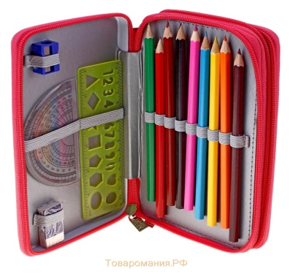
В этой узенькой коробке
Ты найдешь карандаши,
Ручки, перья, скрепки, кнопки,
Что угодно для души.
Пенал
Чемодан
Ящик
нет
нет

Slide 5


Slide 6
Ресурсы:
http://www.shkolnik.domlad18.com/zagadki-na-slovarnye-slova-1-3klass/
http://vashabnp.info/load/36-1-0-1545
http://muzofon.com/search/%D0%B7%D0%B2%D1%83%D0%BA%20%D0%B0%D0%BF%D0%BB%D0%BE%D0%B4%D0%B8%D1%81%D0%BC%D0%B5%D0%BD%D1%82%D1%8B
http://schools.dnevnik.ru/news.aspx?network=1000000030000&year=2014&month=1&page=3

